Slide 1
로봇 이동거리

Slide 2
목차
문제에 대한 이해
문제풀이

Slide 3
문제에 대한 이해

Slide 4



1. 문제에 대한 이해
일정한 사이즈(N * N)의 타일 내에 설치되어있는 로봇들이 움직일 수 있는 이동거리의 합을 구하세요. 로봇의 이동거리는 한 칸에 1씩으로 계산합니다.
로봇의 종류는 3가지가 있습니다.
오른쪽으로만
이동 가능한 로봇 A
좌우로
이동 가능한 로봇 B
상하좌우로
이동 가능한 로봇 C

Slide 5
1. 문제에 대한 이해
로봇들이 이동을 하는 도중에
진행 방향을 바꿀 수 있는가?
입력값과 출력값의 대조를 통해
원하는 출력에 대한 정보를 얻습니다.

Slide 6
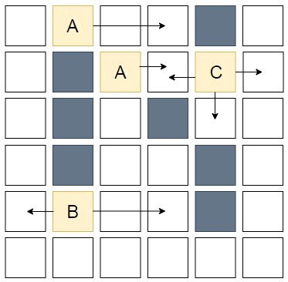
입력값 #1
출력값 #1
9
출력값 9는 로봇이 한 방향으로만 진행될 때의 출력 값입니다.
만약 로봇들이 진행도중 방향을 바꿀 수 있다면
로봇 B나 C 같은 경우는 이동거리가 무제한이 됩니다.

Slide 7
1. 문제에 대한 이해
로봇의 진행방향이 바뀔 수 없다는 것을 알았으니 문제가 훨씬 간단해 졌습니다.

Slide 8
1. 문제에 대한 이해
이제 거리를 계산하는 함수를 만들어야 합니다.
하지만 앞서 정해진 타일 바깥쪽으로 나가는 것을
방지하기 위해 두 가지 방법을 생각해보았습니다.
함수 내에서 바깥 쪽을 제외해주는 방법
타일의 가장 바깥쪽에 벽으로 구성된 행과 열을 추가해주는 방법

Slide 9
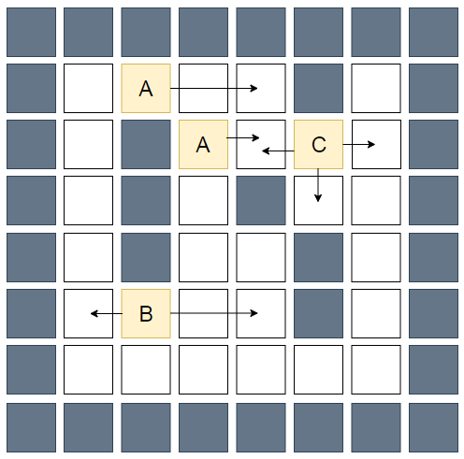
1. 문제에 대한 이해
함수를 깔끔하게 작성하기 위해서
바깥쪽에 벽 행, 열을 추가해주는 방식을 선택하였습니다.

Slide 10

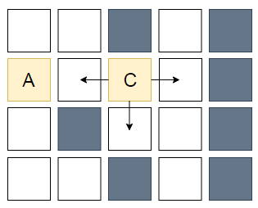
1. 문제에 대한 이해
이동거리 계산 함수는 간단합니다.
+1
+1
로봇이 이동할 때 마다 이동거리를 1 씩 늘려주고,
벽에 부딪힌 경우에 최종 이동거리를 정답에 더해줍니다.
+1
+1
+1
방향이 다른 경우에도 함수의 원리는 동일합니다.
다만 모든 방향에 따른 거리를 모두 구해서 더해줍니다.

Slide 11
1. 문제에 대한 이해
앞에 설명한 함수를 모든 로봇에 적용시켜서,
각 로봇의 이동 가능방향에 따른 이동거리를 모두 합쳐줍니다.
+2
+1
+1
+1
+1
+1
+2
Answer = 2 + 1 + 1 + 1 + 1 + 1 + 2
= 9

Slide 12
2. 문제 풀이

Slide 13
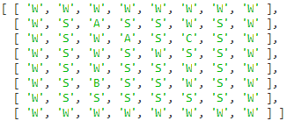
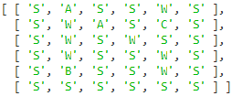
2. 문제 풀이
먼저 입력으로 받은 타일을 벽으로 둘러싸준 새로운 타일을 만들어줍니다.

Slide 14
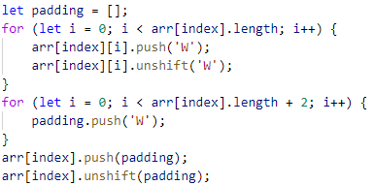
2. 문제 풀이
Push : Array의 가장 마지막에 새로운 element를 추가해줍니다.
Unshift : Array의 가장 앞에 새로운 element를 추가해줍니다.

Slide 15
2. 문제 풀이
이동 거리 계산에 대한 함수를 만듭니다.
필요한 정보는 전체 타일과 함수가 실행될 특정 위치 입니다.
전체 타일은 array 타입으로,
특정위치는 x축, y축 값을 number 타입으로
함수의 인자로 가져옵니다.

Slide 16
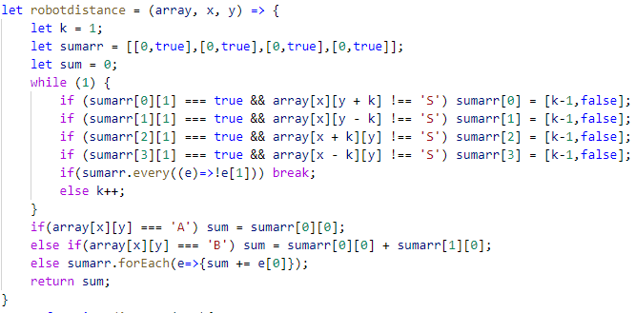
2. 문제 풀이
-1
+1
+1
+1

Slide 17
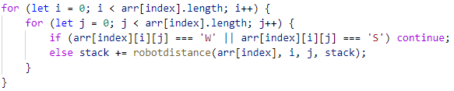
2. 문제 풀이
마지막으로 만들어진 함수를 타일의 모든 위치에서 실행시켜 줍니다.
이를 위해 타일의 행마다 함수를 반복해 줄 for 문,
각 행 내부에서 열마다 함수를 반복해 줄 for 문을 사용합니다.

Slide 18
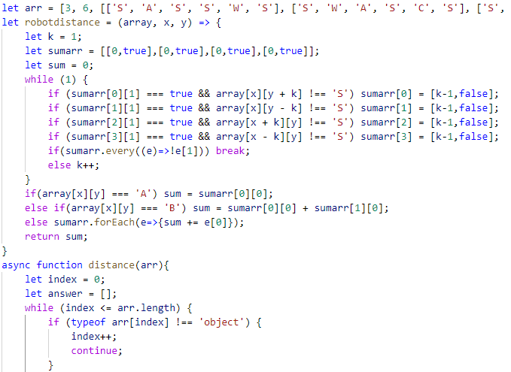
전체 코드 (1)

Slide 19
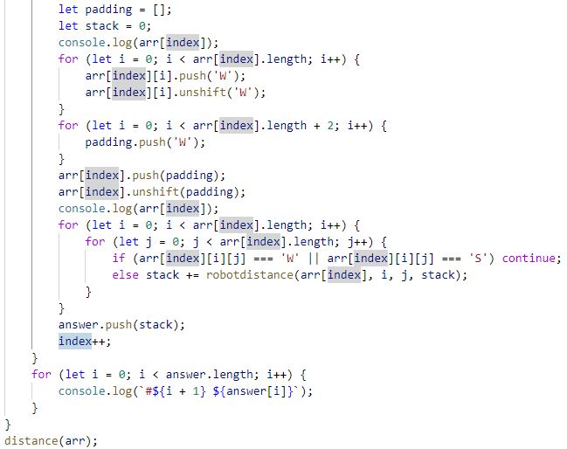
전체 코드 (2)

